Slide 1
第15 章 静电场中的电介质
15.1 电介质对电场的影响
15.2 电介质的极化
15.3 D的高斯定律
15.4 电容器和它的电容
15.5 电容器的能量

Slide 2
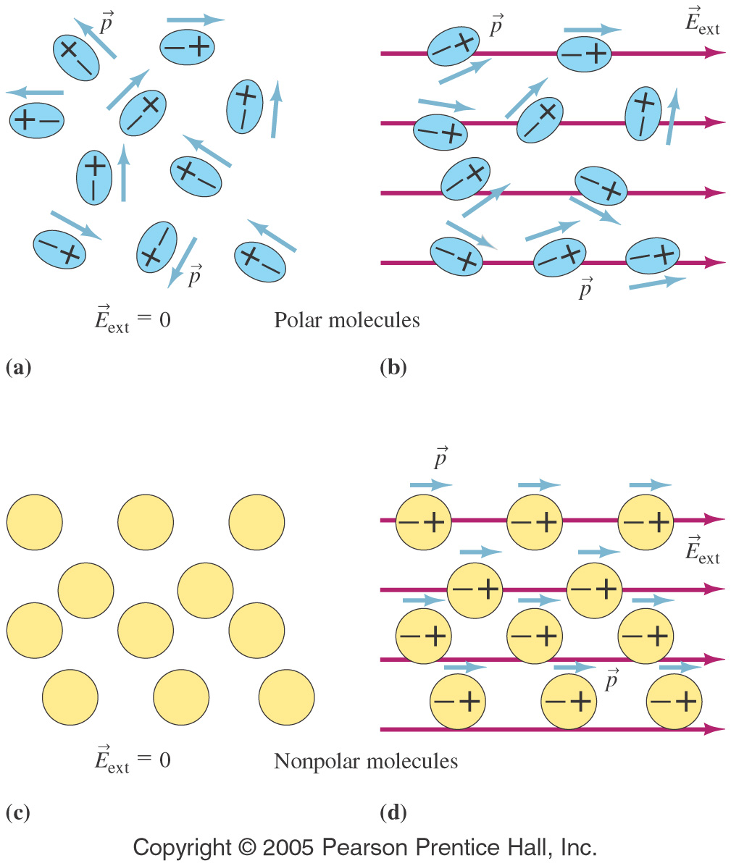
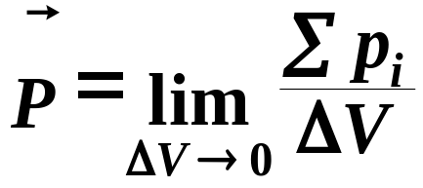
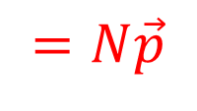
电介质的极化
- 有极分子
- 无极分子
取向极化
位移极化
电介质中，单位体积内分子电矩的矢量和，量度电介质的极化程度
- 电极化强度
$$=N\vec{p}$$
均匀极化

Slide 3
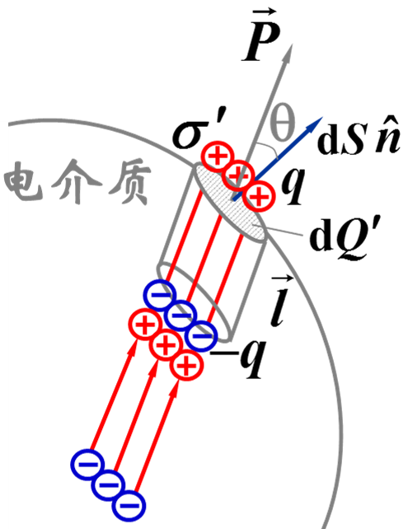
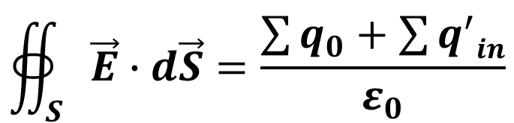
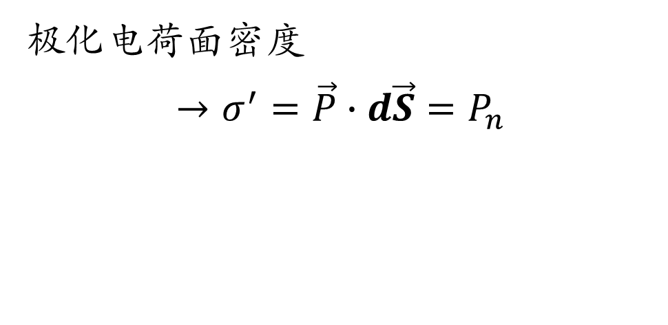
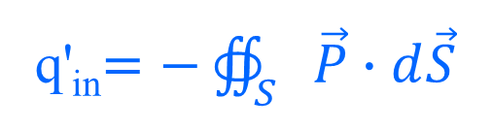
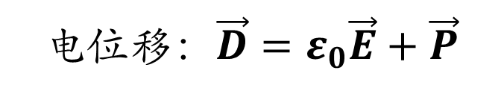
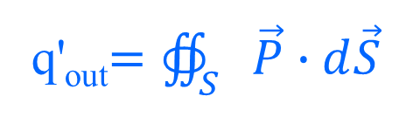
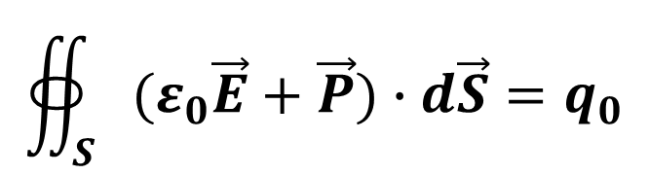
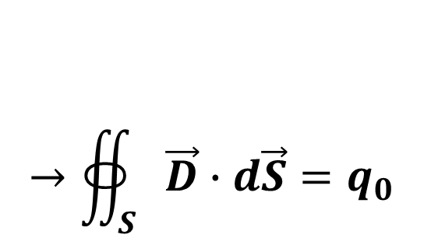
有电介质时的高斯定理
极化电荷面密度
$$→σ^{′}=\vec{P}∙d\vec{S}=P_{n}$$
q'_{out}$=∯_{S}{\vec{P}∙d\vec{S}}$
q'_{in}$=−∯_{S}{\vec{P}∙d\vec{S}}$
$$∯_{S}{(ε_{0}\vec{E}+\vec{P})∙d\vec{S}}=q_{0}$$
$$∯_{S}{\vec{E}∙d\vec{S}}=\frac{\sum{q_{0}}+\sum{q^{′}in}}{ε_{0}}$$
$$→∯_{S}{\vec{D}∙d\vec{S}}=q_{0}$$
电位移：$\vec{D}=ε_{0}\vec{E}+\vec{P}$

Slide 4
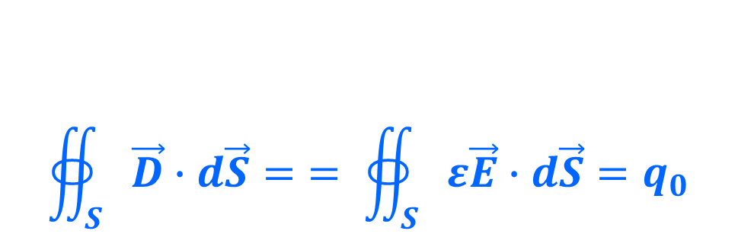

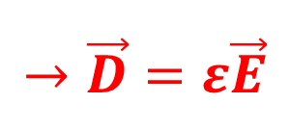




各向同性电介质
有电介质时的高斯定理
$$\vec{P}=ε_{0}(ε_{r}−1) \vec{E}$$
$$\vec{D}=ε_{0}\vec{E}+\vec{P}$$
$$=ε_{0}\vec{E}+ε_{0}(ε_{r}−1) \vec{E}$$
$$=ε_{0}ε_{r}\vec{E}$$
$$令ε=ε_{0}ε_{r}$$
$$→\vec{D}=ε\vec{E}$$
电容率（电介质的介电常量）
$$∯_{S}{\vec{D}∙d\vec{S}=}= ∯_{S}{ε\vec{E}∙d\vec{S}}=q_{0}$$

Slide 5
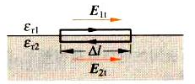
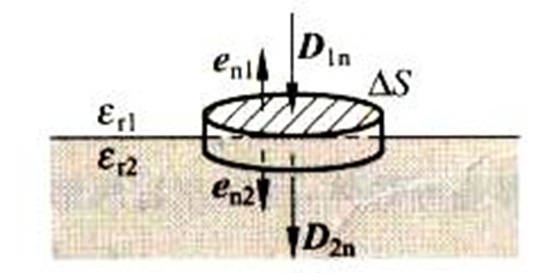
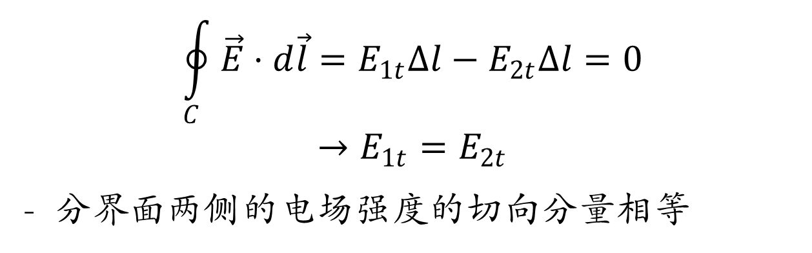
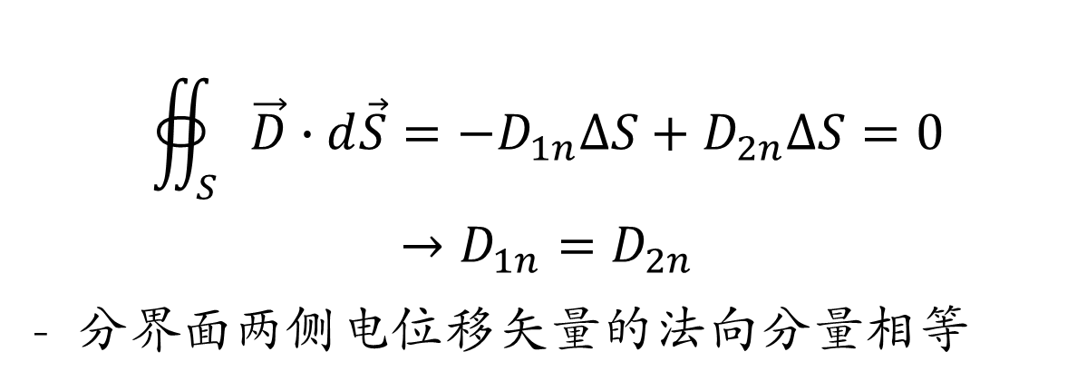
静电场的边界条件
$$\oint_{C}{\vec{E}⋅d\vec{l}}=E_{1t}∆l−E_{2t}∆l=0$$
$$→E_{1t}=E_{2t}$$
- 分界面两侧的电场强度的切向分量相等
$$∯_{S}{\vec{D}∙d\vec{S}}=−D_{1n}∆S+D_{2n}∆S=0$$
$$→D_{1n}=D_{2n}$$
- 分界面两侧电位移矢量的法向分量相等
如果分界面上没有自由电荷

Slide 6
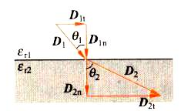
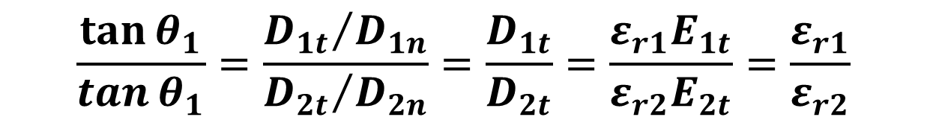
D线的折射定律
静电场的边界条件
$$\frac{\tan{θ_{1}}}{\tan{θ_{1}}}=\frac{{D_{1t}}/{D_{1n}}}{{D_{2t}}/{D_{2n}}}=\frac{D_{1t}}{D_{2t}}=\frac{ε_{r1}E_{1t}}{ε_{r2}E_{2t}}=\frac{ε_{r1}}{ε_{r2}}$$

Slide 7
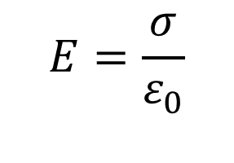

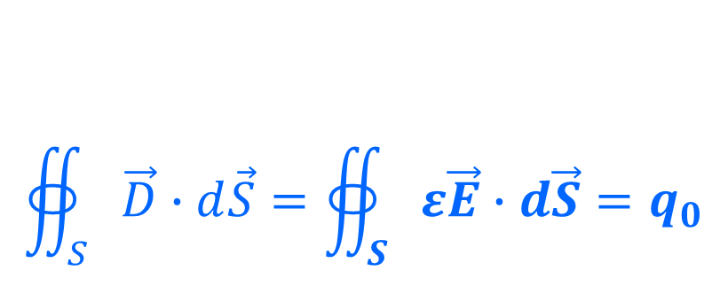
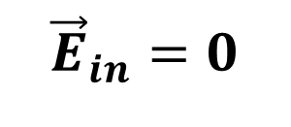
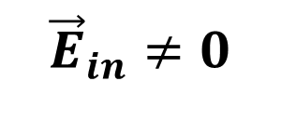
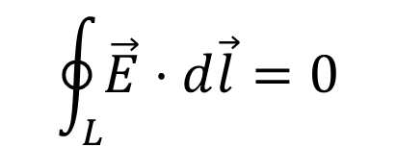

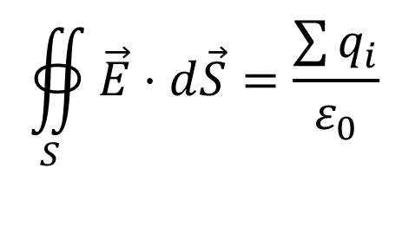

静电场与物质的相互作用
-导体
- 电介质
静电平衡的条件
电介质的极化 + 极化电荷
$${\vec{E}}_{in}=0$$
$${\vec{E}}_{in}≠0$$
$或 φ=c （$常数）
$$\vec{P}=ε_{0}(ε_{r}−1) \vec{E}$$
表面电荷分布规律：
$$E=\frac{σ}{ε_{0}}$$
$$∯_{S}{\vec{D}∙d\vec{S}}=∯_{S}{ε\vec{E}∙d\vec{S}}=q_{0}$$
极化电荷面密度$σ^{′}=\vec{P}∙d\vec{S}$
$$∯_{S}{\vec{E}⋅d\vec{S}}=\frac{\sum{q_{i}}}{ε_{0}}$$
$$\oint_{L}{\vec{E}⋅d\vec{l}=0}$$

Slide 8
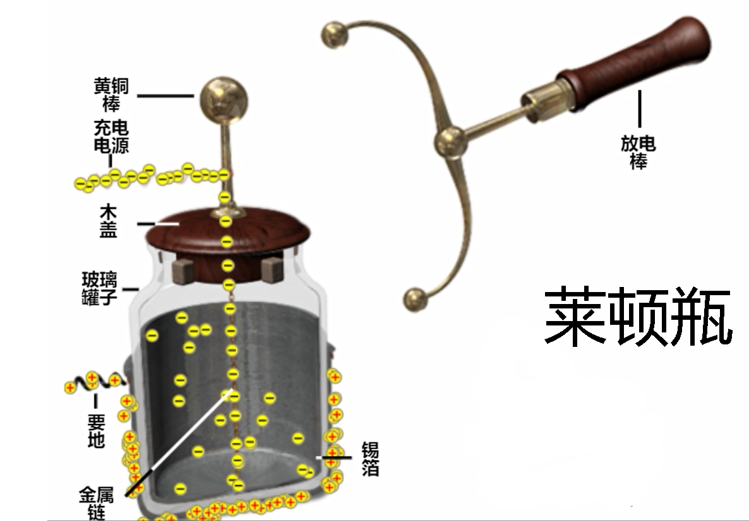
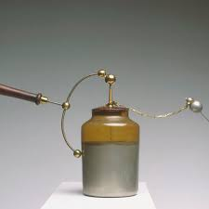
电容
1746年，荷兰莱顿大学的穆森布罗克（ PieterVon Musschenbrock，1692~1761）：
把带电的物体放在玻璃瓶子里，电就不会跑掉，这样就可把电储存起来，从而发明了莱顿瓶。
Notes:
在做电学实验时，
无意中把一个带了电的钉子掉进玻璃瓶里，他以为要
不了多久，铁钉上所带的电就会很容易跑掉的，过了
一会，他想把钉子取出来，可当他一只手拿起桌上的
瓶子，另一只手刚碰到钉子时，突然感到有一种电击
式的振动。他又重复了好几次，而结果都一样。于是
他得出结论：

Slide 9
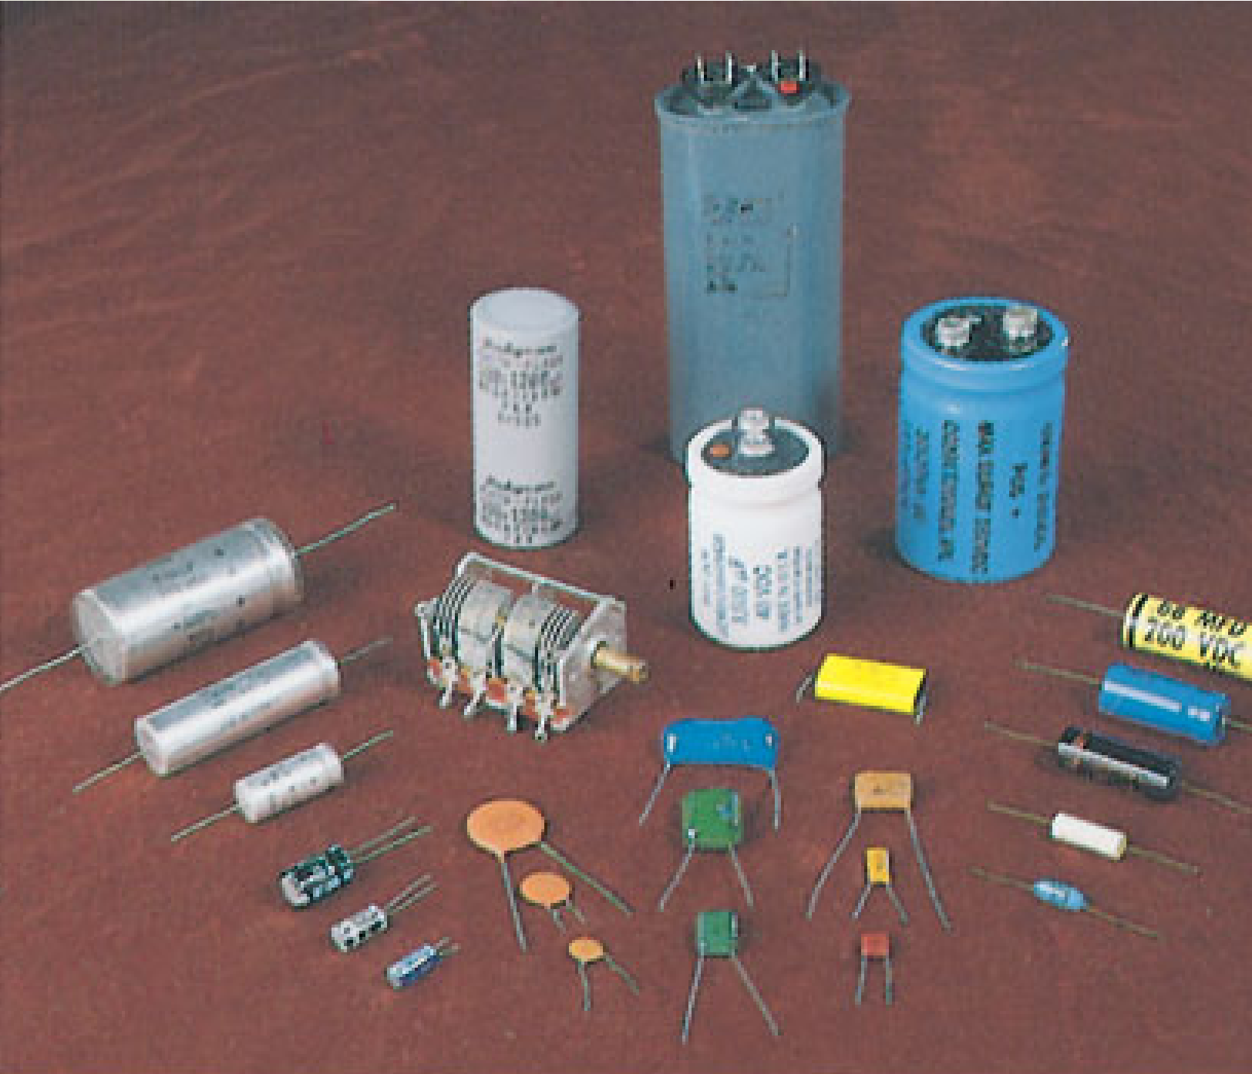



电容
- 一个带有电荷为Q 的孤立导体,其电势为U (无穷远
处为电势零点)则有:
$$电容：C=\frac{Q}{U}$$
- 表征导体储电能力的物理量
- 物理意义：导体升高单位电势所需的电荷量
- 小决定导体的形状、尺寸及电介质的种类
- 单位：法[拉]F，$1 F=1{ C}/V$
$$\text{1}\text{F}=\text{1}{\text{0}}^{6}μF=\text{1}{\text{0}}^{9}\text{nF}=\text{1}{\text{0}}^{12}\text{pF}$$

Slide 10
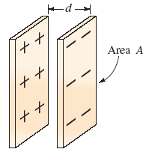




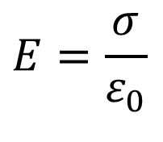




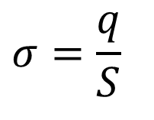






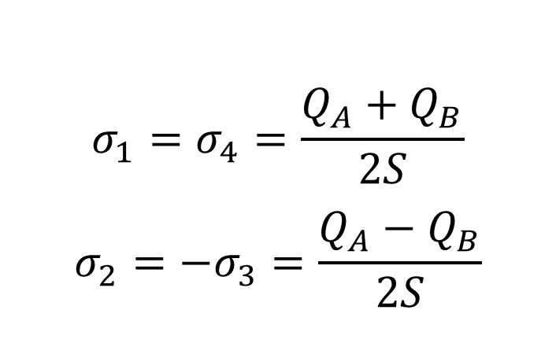

平行板电容器
$$d<<\sqrt{S}$$
忽略边界效应
设A 板带
$$+q$$
B 板带
$$−q$$
$$S$$
$$Q_{A}$$
$$Q_{B}$$
$$σ_{1}=σ_{4}=\frac{Q_{A}+Q_{B}}{2S}$$
$$σ_{2}=−σ_{3}=\frac{Q_{A}−Q_{B}}{2S}$$
$$A$$
$$B$$
$$σ_{1}$$
$$σ_{2}$$
$$σ_{3}$$
$$σ_{4}$$
$$A$$
$$B$$
$$S$$
$$σ=\frac{q}{S}$$
$$E=\frac{σ}{ε_{0}}$$

Slide 11
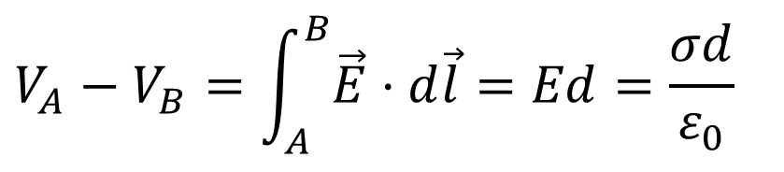
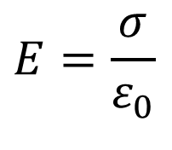
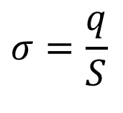
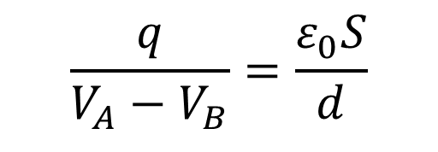
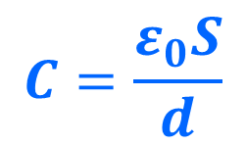
平行板电容器
$$d<<\sqrt{S}$$
忽略边界效应
设A 板带
$$+q$$
B 板带
$$−q$$
$$S$$
$$σ=\frac{q}{S}$$
$$E=\frac{σ}{ε_{0}}$$
$$V_{A}−V_{B}=\int_{A}^{B}{\vec{E}⋅d\vec{l}}=Ed=\frac{σd}{ε_{0}}$$
$$A$$
$$B$$
$$\frac{q}{V_{A}−V_{B}}=\frac{ε_{0}S}{d}$$
$$C=\frac{ε_{0}S}{d}$$
与平行板面积成正比
与平行板间距成反比

Slide 12

单选题
2分
极板间为真空的平行板电容器，充电后与电源断开，将两极板用绝缘工具拉开一些距离，则下列说法正确的是
A
电容器极板上电荷面密度增加
B
电容器极板间的电场强度增加
C
电容器的电容不变
D
电容器极板间的电势差增大
提交

Slide 13
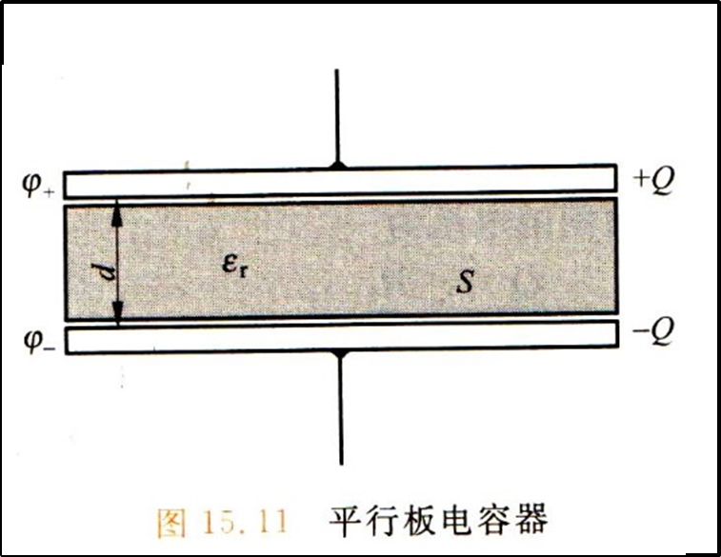
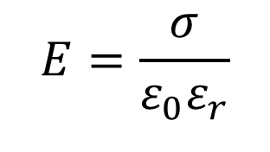


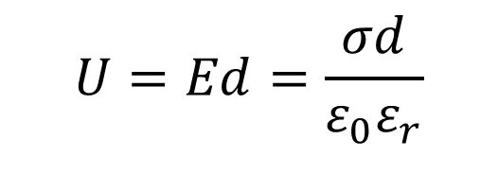
平行板电介质电容器
金属
电介质
$$E=\frac{σ}{ε_{0}ε_{r}}$$
$$U=Ed=\frac{σd}{ε_{0}ε_{r}}$$
$电容：C=\frac{Q}{U}$= $\frac{ε_{0}ε_{r}S}{d}$
$$=ε_{r}C_{0}$$
重要性能指标：电容、耐压值

Slide 14
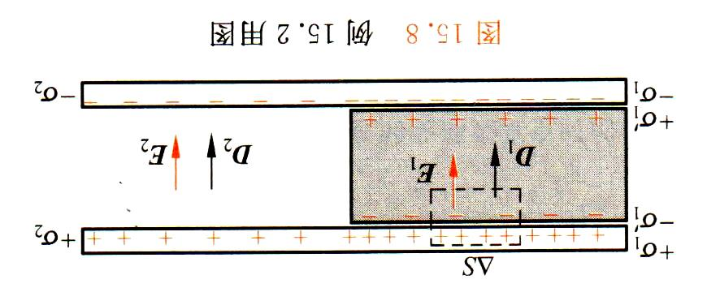

例：两块靠近的平行金属板间原为真空，面电荷密度大小均为$σ_{0}$，保持两板上的电量不变，将板间一半空间充以相对介电常数为$ε_{r}$的电介质，求板间电容的变化？

Slide 15
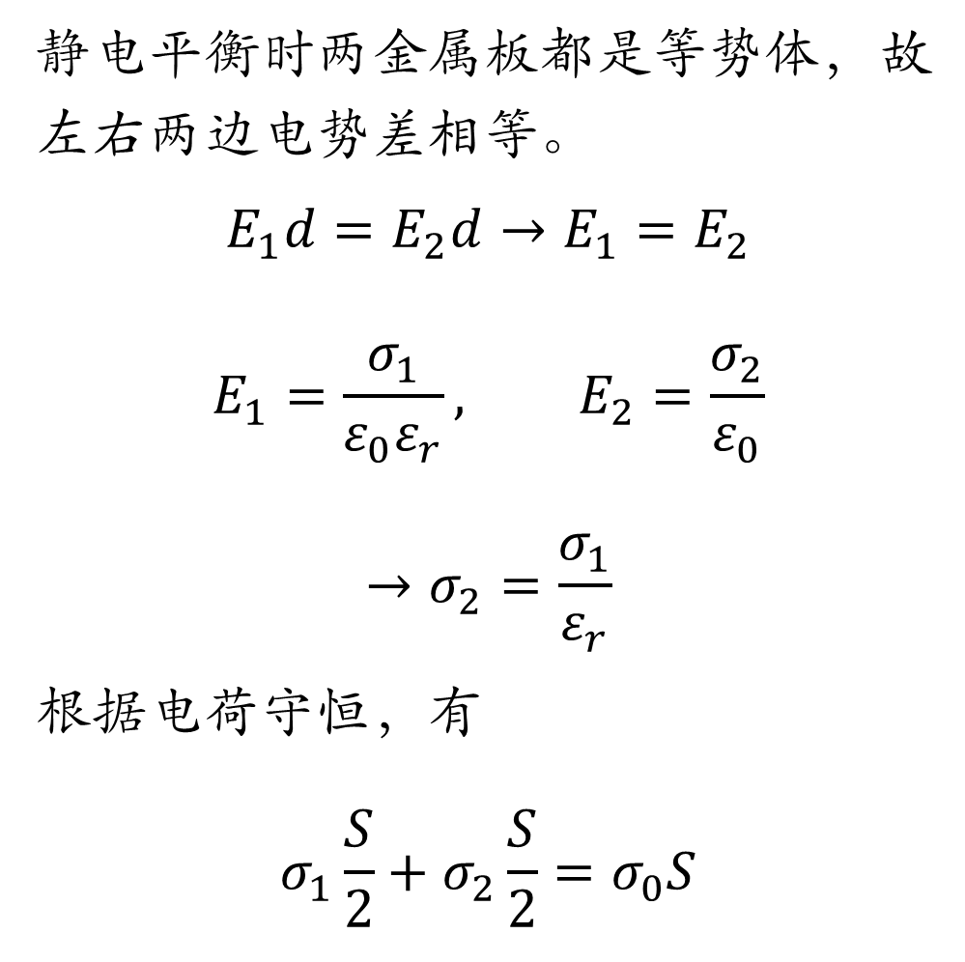
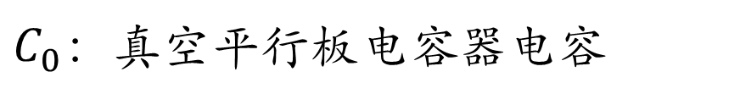
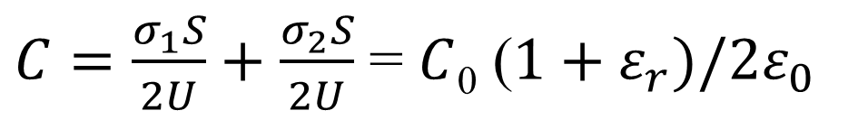
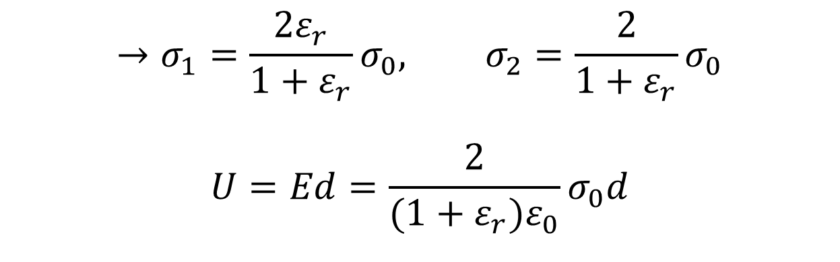
静电平衡时两金属板都是等势体，故左右两边电势差相等。
$$E_{1}d=E_{2}d→E_{1}=E_{2}$$
$$E_{1}=\frac{σ_{1}}{ε_{0}ε_{r}}, E_{2}=\frac{σ_{2}}{ε_{0}}$$
$$→σ_{2}=\frac{σ_{1}}{ε_{r}}$$
根据电荷守恒，有
$$σ_{1}\frac{S}{2}+σ_{2}\frac{S}{2}=σ_{0}S$$
$$→σ_{1}=\frac{2ε_{r}}{1+ε_{r}}σ_{0}, σ_{2}=\frac{2}{1+ε_{r}}σ_{0}$$
$$U=Ed=\frac{2}{(1+ε_{r})ε_{0}}σ_{0}d$$
$C=\frac{σ_{1}S}{2U}+$ $\frac{σ_{2}S}{2U}$ = $C$₀ (${1+ε}_{r})/2ε_{0}$
$C_{0}$：真空平行板电容器电容
Notes:
上下平分，距离为x

Slide 16
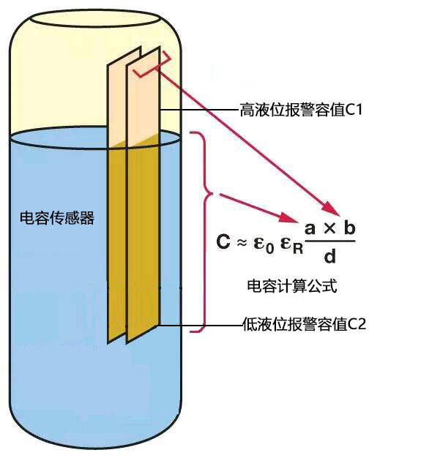
电容传感器
将被测量（如尺寸、压力等）的变化转换成电容量变化的一种传感器

Slide 17
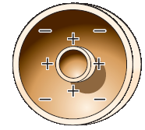









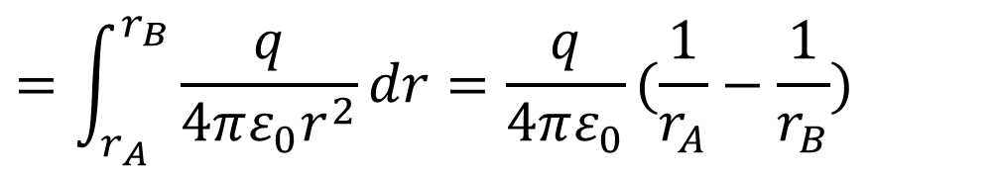


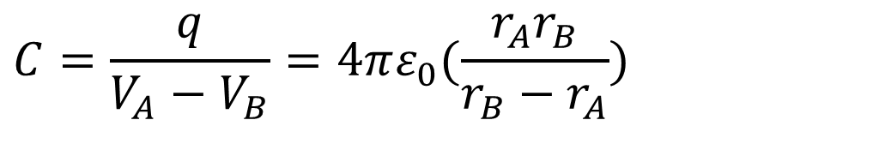


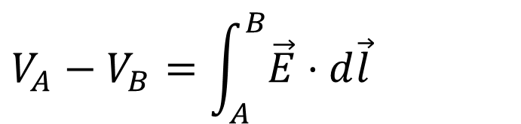

$$r_{A}<r_{B}$$
球形电容器
两个同心导体球壳
$$A$$
和
$$B$$
$$r_{A}$$
半径分别为
$$r_{A}$$
和
$$r_{B}$$
$$A$$
$$B$$
$$O$$
$$r_{B}$$
带电量分别为
$$+q$$
和
$$−q$$
$$V_{A}−V_{B}=\int_{A}^{B}{\vec{E}⋅d\vec{l}}$$
$$=\int_{r_{A}}^{r_{B}}{\frac{q}{4πε_{0}r^{2}}}dr=\frac{q}{4πε_{0}}(\frac{1}{r_{A}}−\frac{1}{r_{B}})$$
$$B$$
$$A$$
$$C=\frac{q}{V_{A}−V_{B}}=4πε_{0}(\frac{r_{A}r_{B}}{r_{B}−r_{A}})$$

Slide 18






$$L≫R_{B}−R_{A}$$
圆柱形电容器
----
设内外两导体圆柱面单位长度上的带电量分别为$±λ$，则其间的电场强度为
$$\vec{E}=\frac{λ}{2πε_{0}r}{\vec{e}}_{r}$$
++++
$$R_{A}$$
$$L$$
$$R_{B}$$
两圆柱面的电势差为：
$$U=\int_{R_{A}}^{R_{B}}{\vec{E}∙d\vec{r}}=\int_{R_{A}}^{R_{B}}{\frac{λ}{2πε_{0}r}dr}=\frac{λ}{2πε_{0}}\ln{\frac{R_{B}}{R_{A}}}$$
$$C=\frac{q}{U}=\frac{λL}{\frac{λ}{2πε_{0}}\ln{\frac{R_{B}}{R_{A}}}}=\frac{2πε_{0}L}{\ln{\frac{R_{B}}{R_{A}}}}$$

Slide 19










$$R_{1}$$
例 常用的圆柱形电容器，是由半径为 的长直圆柱导体和同轴的半径为 的薄导体圆筒组成，并在直导体与导体圆筒之间充以相对电容率为 的电介质.设直导体和圆筒单位长度上的电荷分别为 和 。 求（1）电介质中的电场强度、电位移和极化强度；（２）电介质内、外表面的极化电荷面密度；（３）此圆柱形电容器的电容
$$R_{2}$$
$$ε_{r}$$
$$+λ$$
$$−λ$$
$$−λ$$
$$r$$
$$R_{1}$$
$$+λ$$
$$R_{2}$$

Slide 20











$$−λ$$
$$r$$
$$R_{1}$$
$$+λ$$
$$R_{2}$$
$$∯_{S}{\vec{D}∙d\vec{S}}=λl$$
（1）
$$D=\frac{λ}{2πr}$$
$$D2πrl=λl$$
$$E=\frac{D}{ε_{0}ε_{r}}=\frac{λ}{2πε_{0}ε_{r}r}$$
$$(R_{1}<r<R_{2})$$
$$P=(ε_{r}−1)ε_{0}E=\frac{ε_{r}−1}{2πε_{r}r}λ$$

Slide 21












$$−λ$$
$$r$$
$$R_{1}$$
$$+λ$$
$$R_{2}$$
$$E_{1}=\frac{λ}{2πε_{0}ε_{r}R_{1}}$$
（２）由上题可知
$$(r=R_{1})$$
$$E=\frac{D}{ε_{0}ε_{r}}=\frac{λ}{2πε_{0}ε_{r}r}$$
$$E_{2}=\frac{λ}{2πε_{0}ε_{r}R_{2}}$$
$$(r=R_{2})$$
$$σ_{1}^{′}=−\left(ε_{r}−1\right)ε_{0}E_{1}=−(ε_{r}−1)\frac{λ}{2πε_{r}R_{1}}$$
$$σ_{2}′=(ε_{r}−1)ε_{0}E_{2}=(ε_{r}−1)\frac{λ}{2πε_{r}R_{2}}$$

Slide 22









$$−λ$$
$$r$$
$$R_{1}$$
$$+λ$$
$$R_{2}$$
$$E=\frac{λ}{2πε_{0}ε_{r}r}$$
（３）由（１）可知
$$(R_{1}<r<R_{2})$$
$$U=\int{\overset{⃑}{E}⋅d\overset{⃑}{r}}=\int_{R_{1}}^{R_{2}}{\frac{λdr}{2πε_{0}ε_{r}r}}$$
$$=\frac{λ}{2πε_{0}ε_{r}}\ln{\frac{R_{2}}{R_{1}}}$$
$$C=\frac{Q}{U}$$
$$={2πε_{0}ε_{r}l}/{\ln{\frac{R_{2}}{R_{1}}}}$$
$$=ε_{r} C_{0}$$
$C_{0}$：真空圆柱形电容器电容
$$\frac{C}{l}={2πε_{0}ε_{r}}/{\ln{\frac{R_{2}}{R_{1}}}}$$
单位长度电容

Slide 23

杂散电容
- 存在于导线与导线、元件与元件、元件与金属外壳等之间的电容。
- 分布电容较小，只在高频电路中产生明显作用。

Slide 24


















杂散电容
两半径为$R$的平行长直导线中心间距为$d$，且$d>>R$
设两金属线的电荷线密度为$±λ$
$$2R$$
$$E=E_{+}+E_{−}=\frac{λ}{2πε_{0}x}+\frac{λ}{2πε_{0}(d−x)}$$
$$\overset{⃑}{E}$$
$$+λ$$
$$−λ$$
$$U=\int_{R}^{d−R}{Edx}=\frac{λ}{2πε_{0}}\int_{R}^{d−R}{(\frac{1}{x}}+\frac{1}{d−x})dx$$
$$P$$
$$o$$
$$x$$
$$x$$
$$d−x$$
$$=\frac{λ}{πε_{0}}\ln{\frac{d−R}{R}}≈\frac{λ}{πε_{0}}\ln{\frac{d}{R}}$$
$${\overset{⃑}{E}}_{+}$$
$${\overset{⃑}{E}}_{−}$$
$$C=\frac{λ}{U}={πε_{0}}/{\ln{\frac{d}{R}}}$$
单位长度的电容
$$d$$

Slide 25









电容器的串联和并联
$U=\sum_{i}{U_{i}}$= $\sum_{i}{\frac{q}{C_{i}}}$
- 串联：
$C=\frac{Q}{U}=\frac{q}{\sum_{i}{\frac{q}{C_{i}}}}$= $\frac{1}{\sum_{i}{\frac{1}{C_{i}}}}$
$$→\frac{1}{C}=\sum_{i}{\frac{1}{C_{i}}}$$
$$U_{1}$$
$$U_{2}$$
$$U_{N}$$
- 并联：
$$C=\frac{Q}{U}=\frac{\sum_{i}{q_{i}}}{U}=\frac{\sum_{i}{C_{i}}U}{U}$$
$$C=C_{1}+C_{2}+⋯+C_{N}$$

Slide 26











电容器的串联和并联
- 并联：
- 串联：
$$+σ_{0}$$
+ + + + + + + + + + +
- - - - - -
$$−σ_{1}′$$
$$d_{1}$$
$${\overset{⃑}{E}}_{1}$$
$$+σ_{1}′$$
+ + + + + +
- - - - - -
$$d_{2}$$
$$−σ_{2}′$$
$C=\frac{σ_{1}S}{2U}+$ $\frac{σ_{2}S}{2U}$ = $C$₀ (${1+ε}_{r})/2ε_{0}$
$${\overset{⃑}{E}}_{2}$$
+ + + + + +
$$+σ_{2}′$$
- - - - - - - - - - -
$$−σ_{0}$$

Slide 27



















一平行平板电容器充满两层厚度各为$ε_{\text{r}\text{1}}$和$ε_{\text{r}\text{2}}$ 的电介质，它们的相对电容率分别为$d_{1}$ 和$d_{2}$ , 极板面积为$S，$电荷密度为$σ_{0}$
$$\oint_{S}{\overset{⃑}{D}⋅d\overset{⃑}{S}}=σ_{0}S_{1}$$
$$D=σ_{0}$$
$$E_{1}=\frac{D}{ε_{0}ε_{\text{r}\text{1}}}=\frac{σ_{0}}{ε_{0}ε_{r1}}$$
$$E_{2}=\frac{D}{ε_{0}ε_{\text{r}\text{2}}}=\frac{σ_{0}}{ε_{0}ε_{\text{r}\text{2}}}$$
$$+σ_{0}$$
+ + + + + + + + + + +
$$S_{1}$$
- - - - - -
$$−σ_{1}′$$
$$d_{1}$$
$${\overset{⃑}{E}}_{1}$$
$$U=\int_{l}{\overset{⃑}{E}⋅d\overset{⃑}{l}}=E_{1}d_{1}+E_{2}d_{2}$$
$$+σ_{1}′$$
+ + + + + +
- - - - - -
$$d_{2}$$
$$−σ_{2}′$$
$${\overset{⃑}{E}}_{2}$$
$$=\frac{Q_{0}}{ε_{0}S}(\frac{d_{1}}{ε_{r1}}+\frac{d_{2}}{ε_{r2}})$$
+ + + + + +
$$+σ_{2}′$$
- - - - - - - - - - -
$$−σ_{0}$$
$$C=\frac{Q_{0}}{U}=\frac{ε_{0}ε_{r1}ε_{r2}S}{ε_{r1}d_{2}+ε_{r2}d_{1}}$$

Slide 28








$$C=\frac{Q_{0}}{U}=\frac{ε_{0}ε_{r1}ε_{r2}S}{ε_{r1}d_{2}+ε_{r2}d_{1}}$$
一平行平板电容器充满两层厚度各为$ε_{\text{r}\text{1}}$和$ε_{\text{r}\text{2}}$ 的电介质，它们的相对电容率分别为$d_{1}$ 和$d_{2}$ , 极板面积为$S，$电荷密度为$σ_{0}$
$$E_{1}=\frac{D}{ε_{0}ε_{\text{r}\text{1}}}=\frac{σ_{0}}{ε_{0}ε_{r1}}$$
$$E_{2}=\frac{D}{ε_{0}ε_{\text{r}\text{2}}}=\frac{σ_{0}}{ε_{0}ε_{\text{r}\text{2}}}$$
$$+σ_{0}$$
+ + + + + + + + + + +
$$S_{1}$$
- - - - - -
$$−σ_{1}′$$
$$U_{1}=E_{1}d_{1}=\frac{Q_{0}}{ε_{0}S}\frac{d_{1}}{ε_{r1}}$$
$$d_{1}$$
$${\overset{⃑}{E}}_{1}$$
$$+σ_{1}′$$
+ + + + + +
- - - - - -
$$U_{2}=E_{2}d_{2}=\frac{Q_{0}}{ε_{0}S}\frac{d_{2}}{ε_{r2}}$$
$$d_{2}$$
$$−σ_{2}′$$
$${\overset{⃑}{E}}_{2}$$
+ + + + + +
$$+σ_{2}′$$
- - - - - - - - - - -
$$C_{1}=\frac{Q_{0}}{U_{1}}=\frac{ε_{0}ε_{r1}S}{d_{1}}$$
$$C_{2}=\frac{Q_{0}}{U_{2}}=\frac{ε_{0}ε_{r2}S}{d_{2}}$$
$$−σ_{0}$$
$\frac{1}{C}=$ $\frac{1}{C_{1}}+\frac{1}{C_{2}}$

